Slide 1
ОРГАНИЗАЦИЯ НА ХУДОЖЕСТВЕНАТА РЕЧ

Slide 2
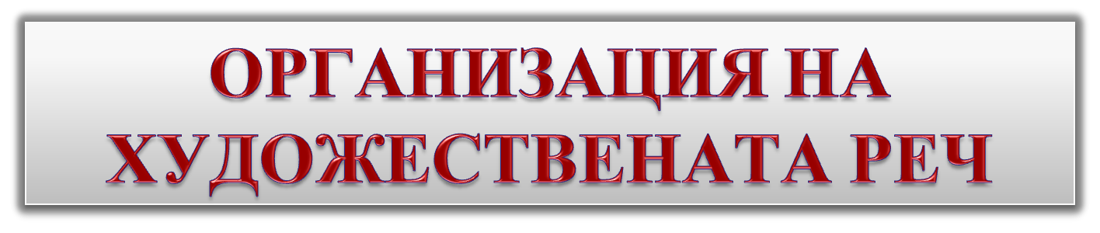
ПРОЗА, СТИХ, СТИХОВА ОРГАНИЗАЦИЯ
ТРОПИ
ФИГУРИ

Slide 3

ПРОЗА
Прозата е литературна форма на изказ, отличаваща се от другите форми (поезия) с липсата на модели за оформление на текста.
При прозата няма нужда от използване на строфи, рими, алитерация и други творчески похвати, поради което се доближава до говоримата реч.
СТИХОВА ОРГАНИЗАЦИЯ
Единството от художествени техники, постигащи хармоничността на текста (предимно на поетическия като най-“направен”).

Slide 4

СТИХ – редът в поетическия текст, най-малката единица завършен смисъл.
СТРОФА – два или повече стиха, свързани като изказване на някакво състояние, картина, преживяност, мисъл – като една от подтемите на поетическия текст. В астрофичните текстове отделните смислови цялости се обособяват в различни по големина и структура фрагменти (части от цялото с относителна самостоятелност в него).
РИМА – съзвучие в края на два или повече близки стиха (един от видовете повторителност в поетическия текст) - създава се чрез еднаквостта или близостта в произнасянето на краестишията и мястото на ударението в тях.

Slide 5

СПОРЕД МЯСТОТО НА РИМУВАНИТЕ СТИХОВЕ :
    СЪСЕДНА
  Ти ли си, мале, тъй жално пела,
  ти ли си мене три годин клела”;
    КРЪСТОСАНА
  Тежко, брате, се живее
  между глупци неразбрани!
  Душата ми в огън тлее,
  сърцето ми – в люти рани.
    ОБХВАТНА
  Сърцето ми е стон. Сърцето ми е зов,
  защото аз съм птица устрелена –
  на смърт е моята душа ранена,
  на смърт ранена от любов.

Slide 6
СПОРЕД МЯСТОТО НА УДАРЕНИЯТА В РИМУВАНИТЕ ДУМИ РИМИТЕ СА:
    МЪЖКИ
      ударението е на последната сричка
      (зов-любов);
    ЖЕНСКИ
      ударението е на предпоследната сричка
      (пела-клела)
    ДАКТИЛНИ
      ударението е на пред-предпоследната сричка
      (есенни-песенни)

Slide 7

СИЛАБИЧЕСКО
Унаследено е в литературата от фолклора и се определя от равния брой срички (силаба – сричка) в стиховете, както и от мястото на паузата (цезурата) в тях. Използва го най-вече Ботев, за да приближи звученето на творбите си към песента – един от най-значимите образи в поезията му.
СИЛАБОТОНИЧЕСКО
Обвързва броя на сричките (вече не е задължително да е еднакъв, но обикновено е кратен) с мястото на ударенията (тоника – ударение, акцент) в стиха.

Slide 8
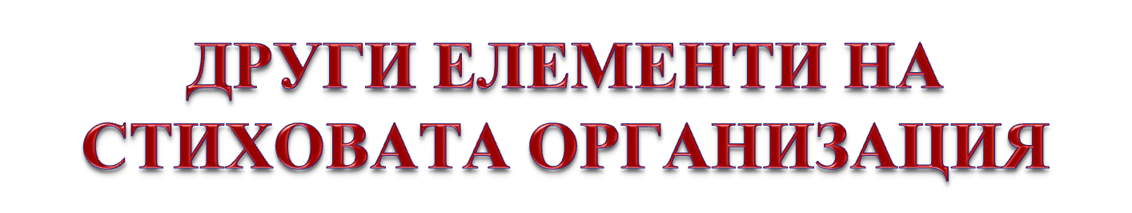
АНАФОРА – повторение на дума или израз в началото на няколко последователни стиха, чрез което се градира емоцията и се акцентува обектът, към когото се отнася повторението :
    Кой не знай Чавдар войвода,
    Кой не е слушал за него…
СИНТАКТИЧЕН ПАРАЛЕЛИЗЪМ – няколко последователни стиха с един и същ синтактичен строеж, който допълнително ритмизира строфата и градира чувството:
    Берете цветя в градина,
    късайте бръшлян и здравец,
    плетете венци и китки
    да кичим глави и пушки.
ОБРАЗЕН ПАРАЛЕЛИЗЪМ – оглеждане, синонимизиране на природно и човешко състояние (среща се и в епическите текстове):
    И все по-зловещо небето тъмнее,
    и все по се мръщи студената нощ,
    и все по-горещо дружината пее,
    а буря приглася с нечувана мощ…

Slide 9

ДУМИ И ИЗРАЗИ С ПРЕНОСНО ЗНАЧЕНИЕ. ЧРЕЗ ТЯХ СЕ ПРОВОКИРА ВЪОБРАЖЕНИЕТО НА ЧИТАТЕЛЯ И СЕ РАЗШИРЯВА ХОРИЗОНТА НА ХУДОЖЕСТВЕНИТЕ ЗНАЧЕНИЯ НА ОБРАЗИТЕ.
МЕТАФОРА – пренасяне на качества от един предмет или явление върху друг въз основа на някакво сходство или асоциативна връзка:
    Над сънния Люлин, прибулен
    с воала на здрач тъмносин…
АЛЕГОРИЯ – отвлечено понятие за нравствено качество на човек се изразява чрез предмет, явление или животно. Тя може да се създаде само в завършен текст за разлика от олицетворението, което може да бъде в част от текст.
    И тръгна стадо с агнета дребни,
    върви и крета от път убито,
    та всичко младо под нож да легне…

Slide 10
МЕТОНИМИЯ – назоваване на предмет или явление с името на друго въз основа на някаква физическа връзка между тях. Метонимията се различава от метафората по това, че образността ѝ произлиза не от съпоставяне на предметите по сходство, а от преименуването им във връзка с близки признаци.
    нашите герои, като скали твърди,
    желязото срещат с железни си гърди…
Този пример присъстваше в теста на пробните матури, защото в него се срещат три вида художествени техники за създаване на образ – сравнението “като скали твърди”, метонимията “желязото” (вместо “куршумите”), метафората “железни гърди”

Slide 11

СИНЕКДОХА – представяне на цялото чрез част от него:
    …да гледам турчин, че бесней
    над бащино ми огнище…
      (“На прощаване”, Ботев)
ОЛИЦЕТВОРЕНИЕ – прехвърляне на качества от одушевени към неодушевени предмети; това е един от най-старите похвати в поезията, произлизащ от антропоморфното наивно обяснение на природата.
    Зимата пее свойта зла песен…
(“Обесването на Васил Левски”, Ботев)

Slide 12
АНТОНОМАСИЯ – физически и нравствени качества на предмета на речта се назовават със собственото име на носител на такива качества:
  на литературен герой (Хамлет – нерешителност, Плюшкин – скъперничество, Тарюф – лицемерие, Отело – ревност, Квазимодо – външна уродливост и грозота, но душевна красота)
  на митологичен образ (Зевс – власт, Херкулес – сила)
  на историческа личност (Цезар – користолюбие, Рокфелер – пари)
ЕВФЕМИЗЪМ – буквално означава „говоря вежливо”; разновидност на перифразата, в която се заменят едни думи с други, с цел да се смекчи неприятното въздействие върху слушателя.

Slide 13
СРАВНЕНИЕ – съпоставят се два предмета по общ за тях признак, с цел да се създаде образна характеристика на един от тях; двете части на сравнението се свързват с: както, сякаш, подобен на, приличен на и т.н.
ЕПИТЕТ – чрез него се назовават съществени признаци на предмет или действие, с цел да се даде емоционална оценка, да се характеризира образно обекта на речта.
ИРОНИЯ – при този троп към началното значение на думата, словосъчетанието или изречението се влага противоположно – символ, с цел да се даде отрицателна оценка. Предметът на речта се изобразява привидно положително, а всъщност се има предвид негов недостатък.

Slide 14
ХИПЕРБОЛА – преувеличаване на качества и състояния с определена художествена цел:
    …песента ще се пронесе
    по гори и по долища –
    горите ще я подемат,
    долища ще я повторят…
МЕЙОЗИС – чрез този троп предмет или предназначението му преднамерено се намалява с художествена цел:
    …пред мъничък иконостас
    детенце дрипаво се моли…
ЛИТОТА – чрез отрицание преднамерено се намалява, опростява признак на предмета, с цел да се отслаби положителната му оценка. Задължителна употреба на „не” и „няма”.
    Не е лошо да си политик. (вместо “хубаво е”)

Slide 15

СЪЧЕТАВАНЕ НА ДУМИ ИЛИ ИЗРАЗИ, ЧРЕЗ КОИТО СЕ ПОСТИГА ОПРЕДЕЛЕН ХУДОЖЕСТВЕН ЕФЕКТ
ГРАДАЦИЯ - натрупване на сродни емоции или състояния във възходящ или низходящ ред:
    старци се молят богу горещо,
    жените плачат, пищят децата (възходяща)
    коли, беси, бие, псува
    и глоби народ поробен… (низходяща)
ОКСИМОРОН - Стилна фигура, при която се свързват логически изключващи се противоположности, съвместяване в общ смисъл на думи или изрази с противоположни значения:
    Свещена глупост! Векове цели
    разум и съвест с нея се борят …

Slide 16
АНТИТЕЗА - съпоставяне на две противоположни твърдения, позиции с цел открояване на тази, която има перспектива:
    не ти, що си в небесата,
    а ти, що си в мене, боже… (”Моята молитва”)
ИНВЕРСИЯ - размяна на обичайните места на частите в изречението с цел изместване на акцента - например от определяемото към определението:
    та мойта младост, мале, зелена,
    съхне и вехне люто язвена… (”Майце си”)
ГРОТЕСКА - в ежедневния език означава нещо странно, причудливо, фантастично, но и грозно или изопачено и за това е често използвана да показва странни и изкривени форми.

Slide 17
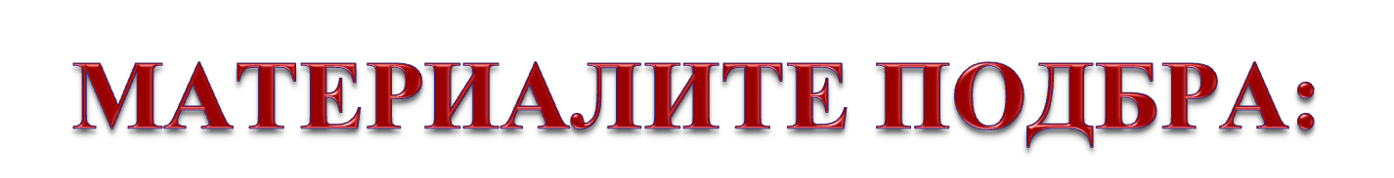
ВЕСЕЛИН ДИМИТРОВ ЦВЕТКОВ; 11 „А”
СОУ „ВАСИЛ ЛЕВСКИ” – СЕВЛИЕВО
УЧЕБНА 2007/08 ГОДИНА

